Slide 1

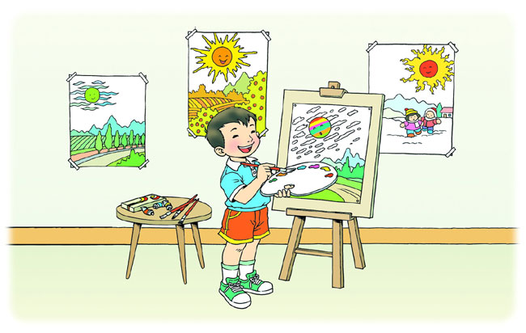
四个太阳

Slide 2




四个太阳

Slide 3
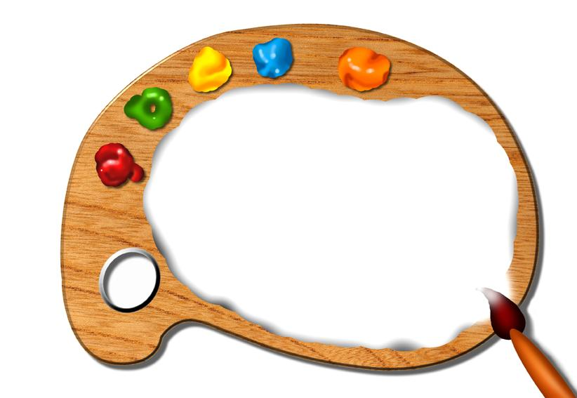

彩色的
生字宝宝
金黄的
作业
绿绿的
为什么会有
四个太阳呢？大家一起
到文中去寻找答案吧！
红红的

Slide 4
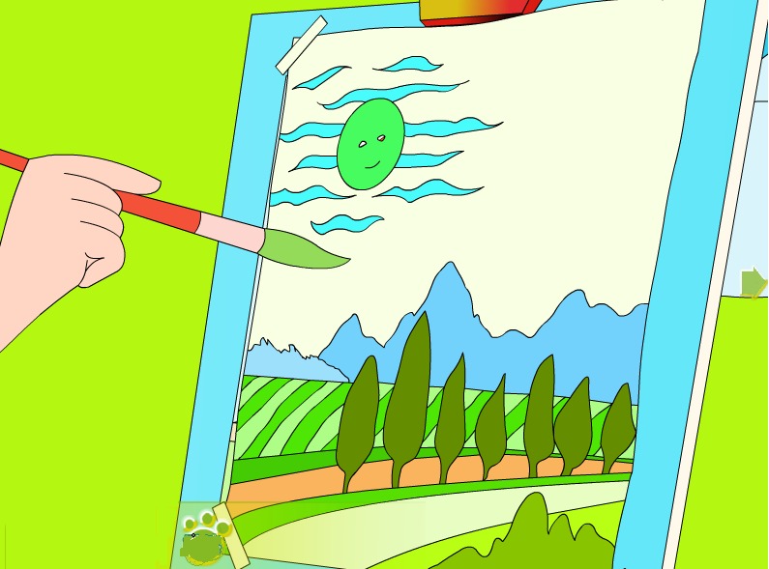
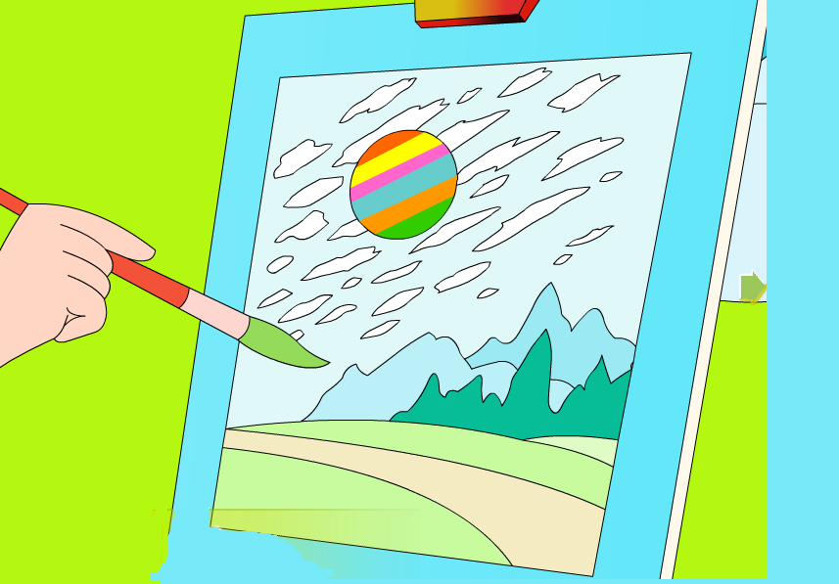
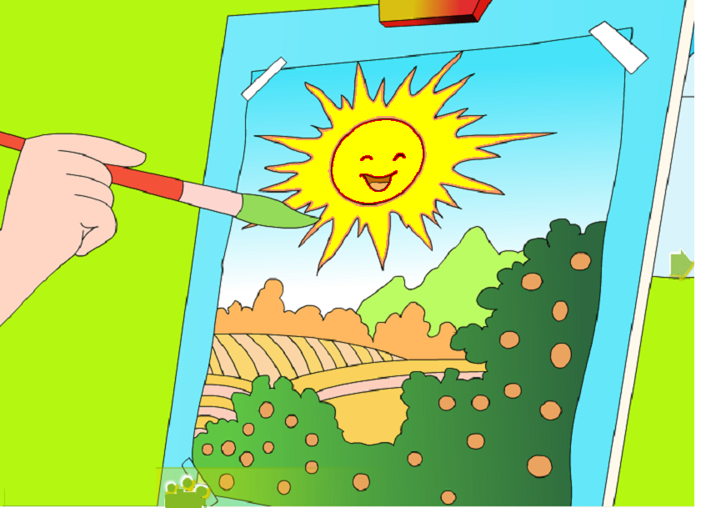
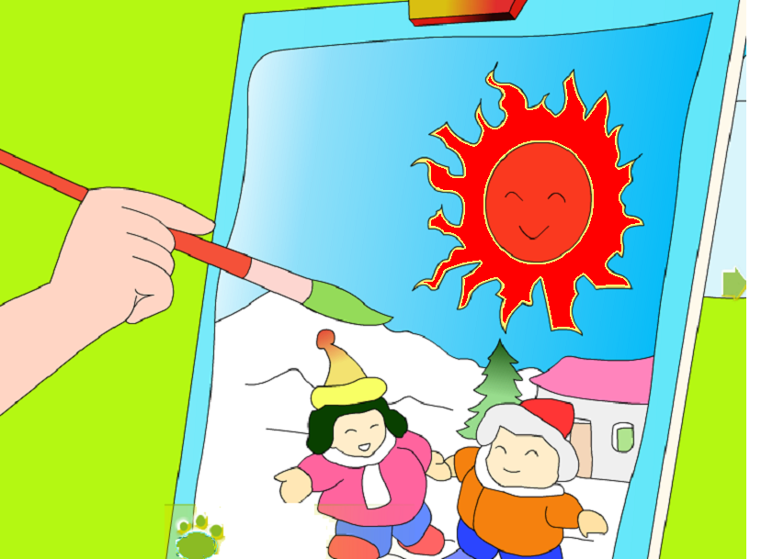

Slide 5
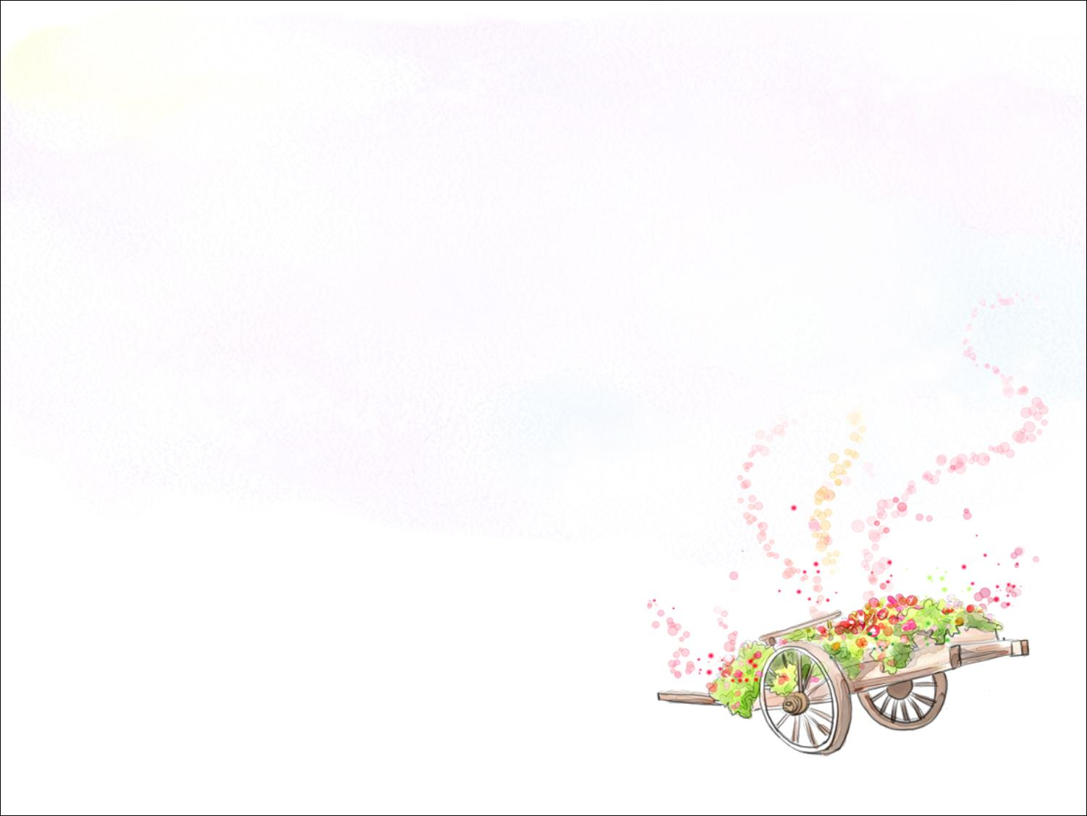
你的识字方法有哪些？
tài
yáng
dào
sòng máng
太
阳
道
送 忙
xiāng
tián
wēn
nuǎn
cháng
尝
香
温
暖
甜
gāi
yán
yīn
该
颜
因

Slide 6


看我的
田野
高山
果园
金黄
火红
碧绿
香甜
清凉
温暖

Slide 7


太
阳
片
金
秋
因

Slide 8
为

Slide 9
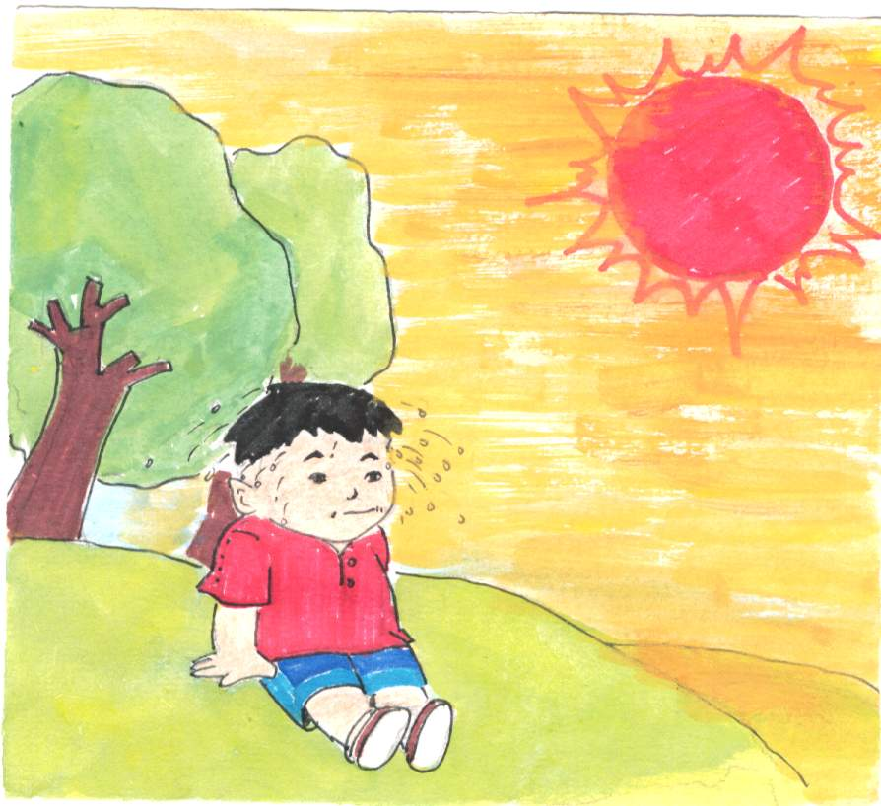

Slide 10
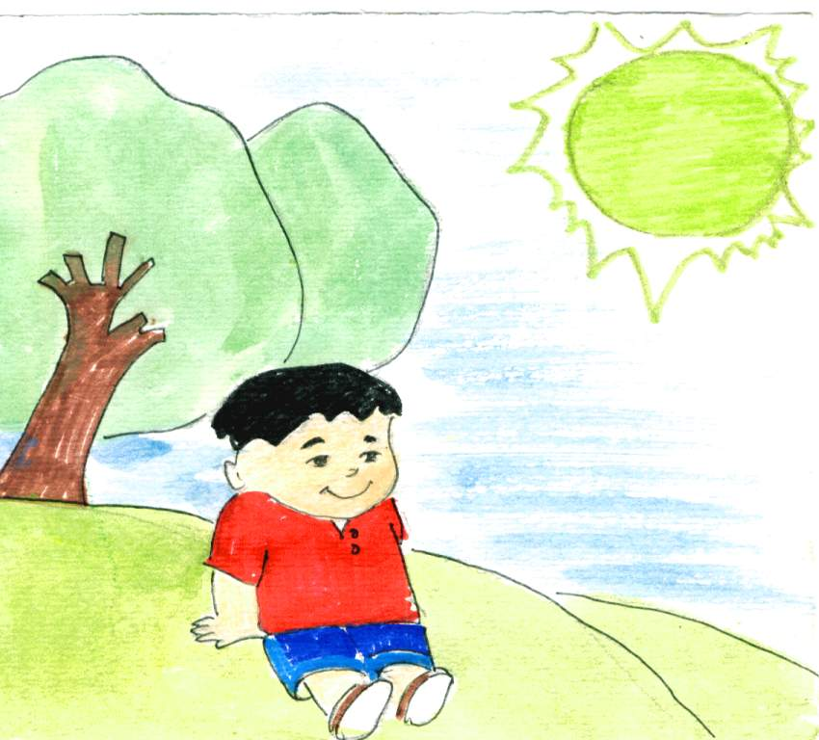

Slide 11
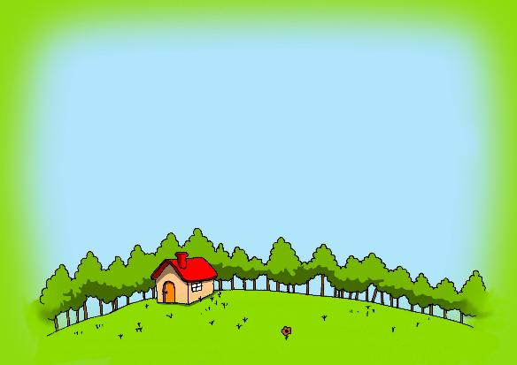
tài yáng
我画了个绿绿的太阳，挂在
夏天的天空。高山、田野、街道、校
园，到处一片清凉。
dào

Slide 12
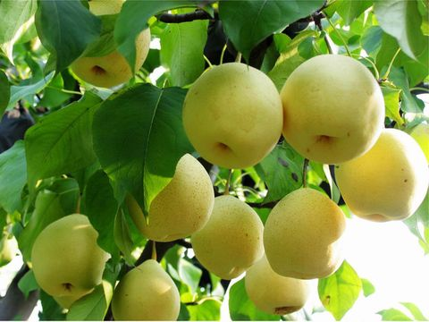

sòng
我画了个金黄的太阳，送给秋天。果园里，果子熟了。金黄的落叶忙着邀请小伙伴，请他们尝尝水果的香甜。
máng
cháng
xiāng
tián

Slide 13
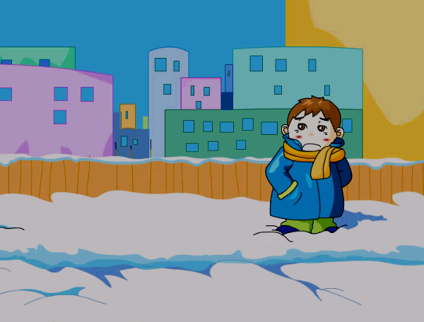

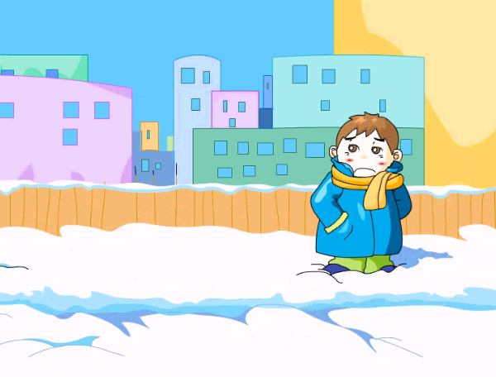

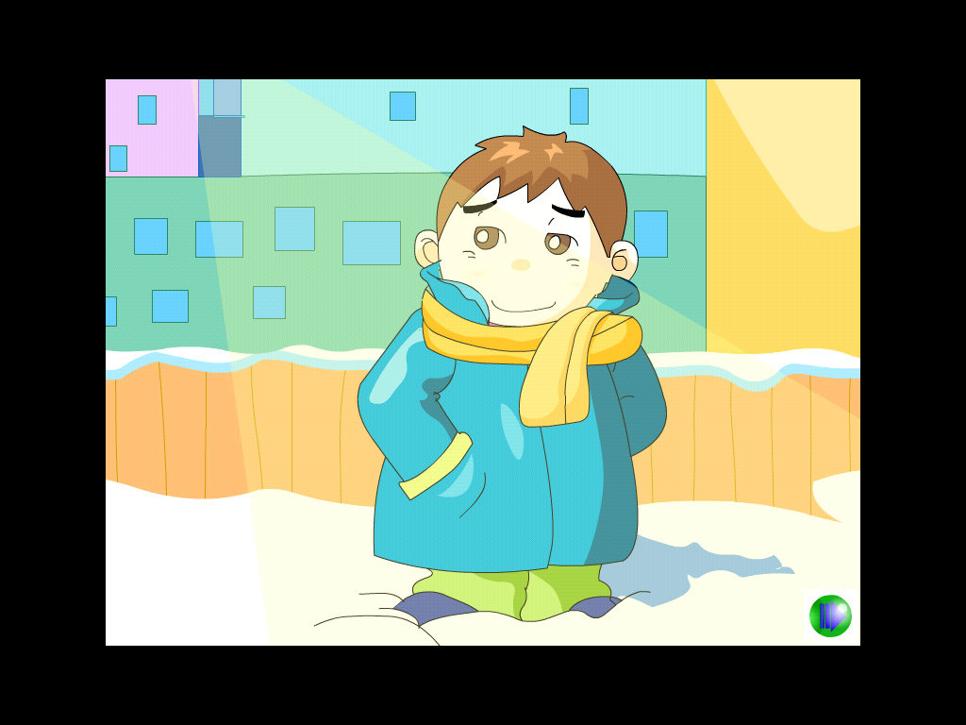
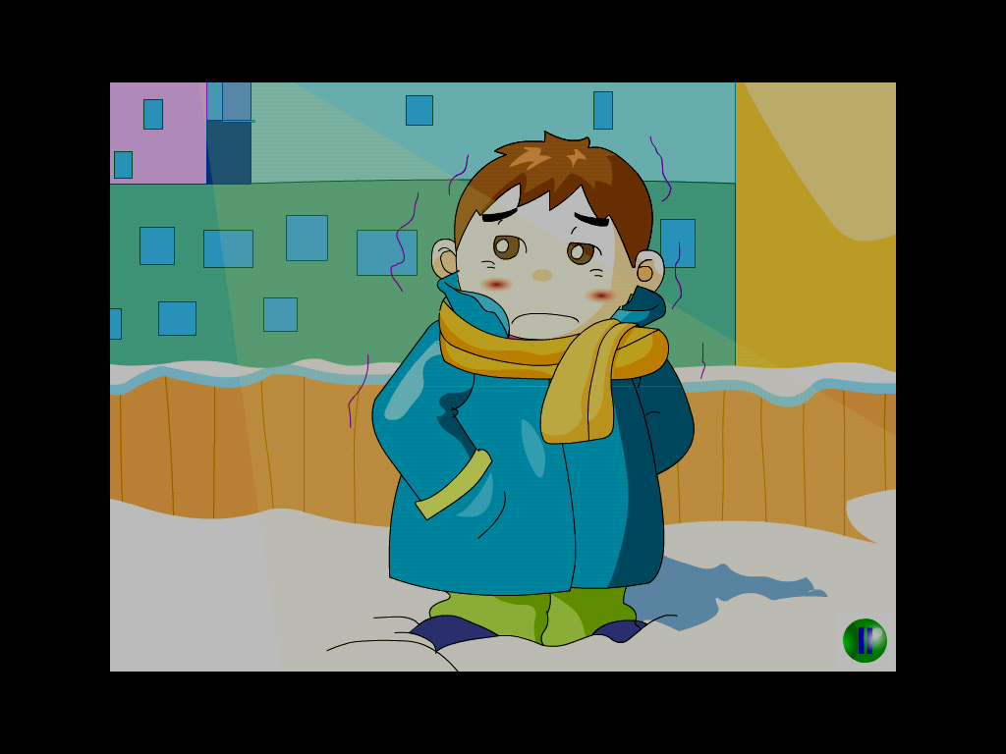
我画了个红红的太阳，送给冬天。阳光温暖着小朋友冻僵的手和脸。
wēn
nuǎn

Slide 14
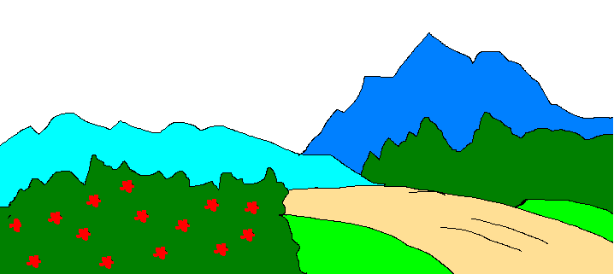

ɡāi
春天，春天的太阳该画什么颜色呢？
yán

Slide 15






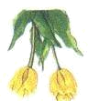



噢，画个彩色的。
因为春天是个多彩的季节。
yīn

Slide 16
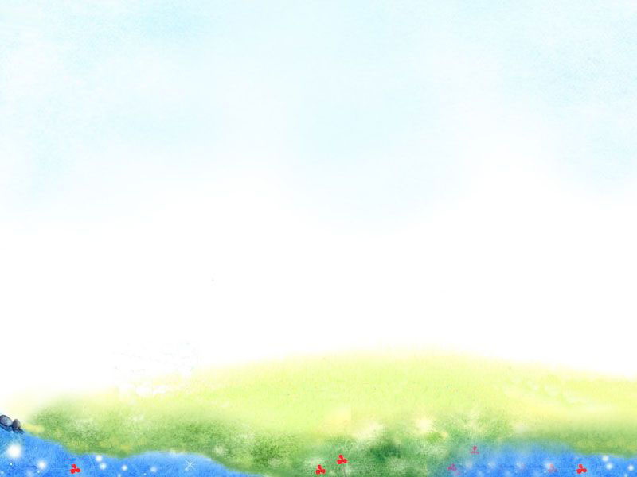
我有一个美丽的愿望
长大以后能播种太阳
播种下一个 会结出许多的太阳
一个送给南极
一个送给北冰洋
一个挂在冬天
一个挂在晚上
到那个时候
世界每个角落都会变得温暖又明亮
种太阳

Slide 17
课后作业
我画了一个_____的太阳，
送给________________。
因为__________________。

